Slide 1

การพัฒนาโปรแกรมประยุกต์
แบบไคลเอนท์เซิร์ฟเวอร์
ด้วย
ภาษาจาวา

Slide 2
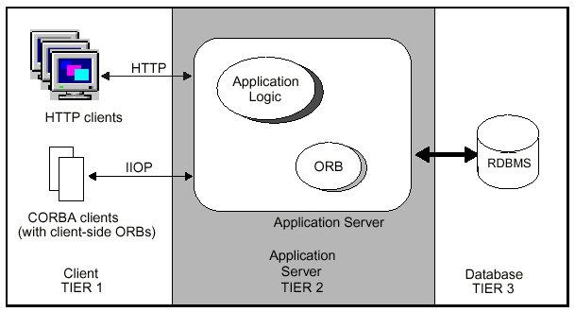
สถาปัตยกรรมไคลเอนท์/เซิร์ฟเวอร์ แบบ 3-TIER
ส่วนที่ 1 ติดต่อกับไคล์เอนท์
ส่วนที่ 2 ประมวลผล
ส่วนที่ 3 จัดการฐานข้อมูล

Slide 3
โปรแกรมประยุกต์ที่พัฒนาขึ้น
ห้างสรรพสินค้าจำลองบนอินเทอร์เน็ต
ลักษณะโปรแกรม
เน้นการทำงานภายในที่มีการติดต่อสื่อสารกันระหว่างคอมโพแนนท์ไคลเอนท์จะติดต่อเพื่อทำการซื้อสินค้า หรือเปิดร้านค้า ในตัวของห้างจะมีฐานข้อมูลเพื่อเก็บรายละเอียดต่างๆ เช่น รายละเอียดลูกค้า รายละเอียดสินค้า

Slide 4
การติดต่อระหว่างคอมโพแนนท์
JSP
BEAN
ENTITY
BEAN
DATABASE
CLIENT
HTML
SERVLET
SESSION
BEAN

Slide 5
การติดต่อระหว่างคอมโพแนนท์
JSP
BEAN
ENTITY
BEAN
DATABASE
CLIENT
HTML
SERVLET
SESSION
BEAN
WEB
CONTAINER
EJB
CONTAINER

Slide 6
การติดต่อระหว่างคอมโพแนนท์
JSP
BEAN
ENTITY
BEAN
CLIENT
DATABASE
HTML
SERVLET
SESSION
BEAN
J2EE SERVER

Slide 7
The Java 2 Enterprise Edition
Architecture
ENTERPRISE JAVA BEAN
CONTAINER
WEB
CONTAINER
J2EE SERVER

Slide 8
J2EE SERVER
เนมมิ่งและไดเร็คทอรี เป็นบริการที่ไว้ค้นหาคอมโพแนนท์ผ่าน ทางแอพพริเคชั่น โปรแกรมมิ่ง อินเตอร์เฟส (API) ของ จาวา เนมมิ่ง และไดเรคเทอรี อินเตอร์เฟส (Java Naming and Directory Interfacd :JNDI)
การพิสูจน์ตน (Authentication ) ช่วยในการรักษาความปลอดภัย
เอชทีทีพี (HTTP) ช่วยในการอนุญาติให้เว็บบราวเซอร์เข้าเรียกใช้ไฟล์ เซิร์ฟเล็ท และเจเอสพี
อีเจบี อนุญาติให้ไคลเอ็นท์เรียกใช้เม็ทรอดของ เอ็นเตอร์ไพรส์บีน

Slide 9
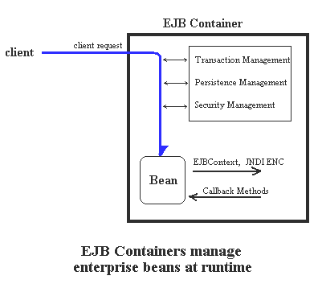
EJB CONTAINER

Slide 10
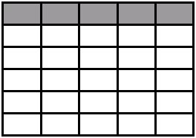

ENTERPRISE BEAN
SESSION BEAN
CLIENT
ENTITY BEAN

Slide 11
ENTERPRISE BEAN
เซสชั่นบีนจะเป็นตัวแทนของไคลเอนท์ในเจทูอีอีเซิร์ฟเวอร์ไคลเอนท์สามารถเรียกใช้งานเม็ทรอดต่างของบีนได้ แต่ละเซสชั่นบีนสามารถแทนไคลเอนท์ได้หนึ่งไคลเอนท์ เมื่อไคลเอนท์ถูกทำลาย เซ็สชั่นบีนก็จะถูกทำลายด้วย
เอ็นติตี้บีน จะใช้แทนออบเจ็กท์ทางด้านธุรกิจ เช่น แทนฐานข้อมูล ที่คงอยู่ตลอดไม่มีการถูกทำงาย แม้ไคลเอนท์จะถูกทำลายก็ตาม ซึ่งการจัดเก็บข้อมูลของ เอ็นติตี้บีนจะอยู่ในรูปแบบของฐานข้อมูลเชิงวัตถุ

Slide 12
รถเข็นสินค้า
เป็นเซ็สชันบีนแบบเก็บสถานะ(State Full) ที่ใช้ในการเก็บสถานะและรายละเอียดของสินค้าที่ลูกค้าทำการเลือกซื้อแต่ยังไม่มีการจ่ายเงินโดย 1 ลูกค้าจะมีการสร้างมา 1 เซ็สชัน ต่อ 1ราย และจะเก็บไว้ใช้ตลอดการการใช้งานของลูกค้าในการล็อกอินแต่ละครั้ง โดยจะถูกสร้างขึ้นเมื่อลูกค้าต้องการเลือกสินค้าที่จะซื้อ

Slide 13
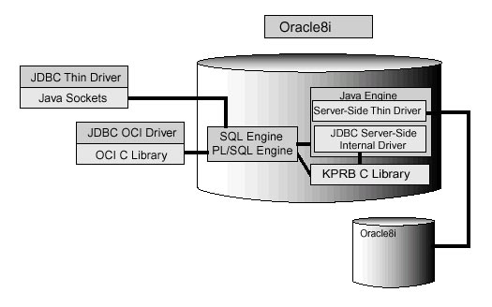
SERVLET JDBC AND ORACLE8i

Slide 14
คลาส doTransaction
จะมีการจัดการการทำงานในลักษณะทรานเซ็กชั่นที่จำเป็นต้องทำงานเป็นกลุ่มของข้อมูล เช่น การ ลบแผนกสินค้า การซื้อสินค้าที่ต้องการ มีลักษณะที่ต้องทำให้สำเร็จหรือไม่สำเร็จพร้อมกันทั้งชุดข้อมูล รวมทั้งมีการละเมิดกฏของการทำงานเป็นกับฐานข้อมูลชั่วคราว

Slide 15
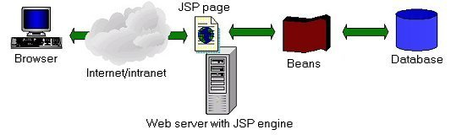
JAVA SERVER PAGE

Slide 16
ฐานข้อมูลของร้านค้า
ฐานข้อมูลของระบบประกอบไปด้วย 6 ตารางคือ
- ตารางลูกค้า(CustomerTable)
- ตารางร้านค้าย่อย(RentTable)
- ตารางแผนก(DeptTable)
- ตารางสินค้า(GoodsTable)
- ตารางการซื้อสินค้า(BuyTable)
- ตารางรหัสธนาคาร(BankTable)

Slide 17
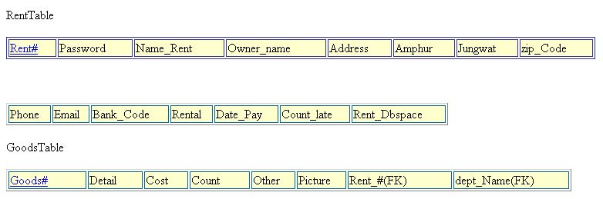
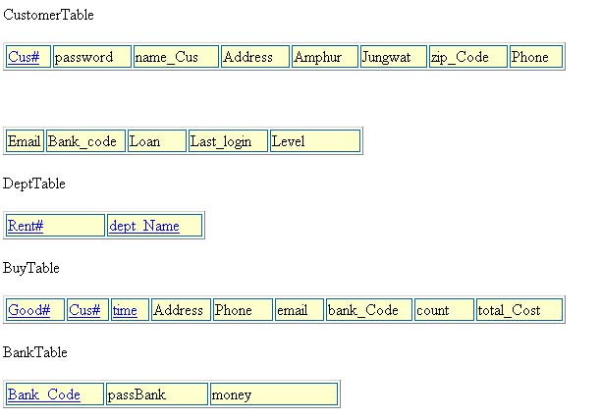
แผนภาพแสดงฟิลด์ของฐานข้อมูล

Slide 18
การทำงานของ
ห้างสรรพสินค้าจำลองบนอินเตอร์เน็ท
การจัดการงานทางฝั่งลูกค้า
การจัดการงานทางฝั่งร้านค้าที่เช่าพื้นที่ขายสินค้า

Slide 19
การจัดการงานทางฝั่งลูกค้า
การเลือกชมสินค้าและรายละเอียด
เลือกสินค้าลงรถเข็น
ค้นหาสินค้า
การซื้อและจองสินค้า

Slide 20
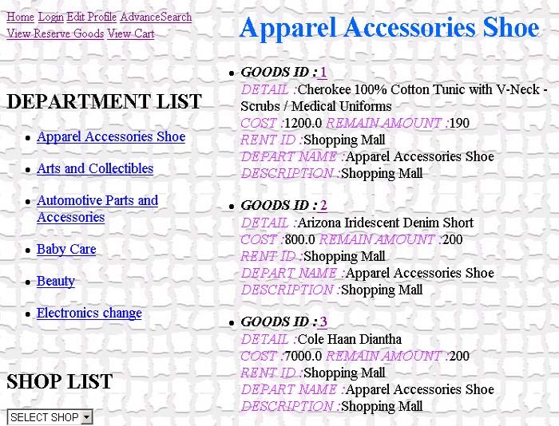
หน้าจอหลักของลูกค้า

Slide 21
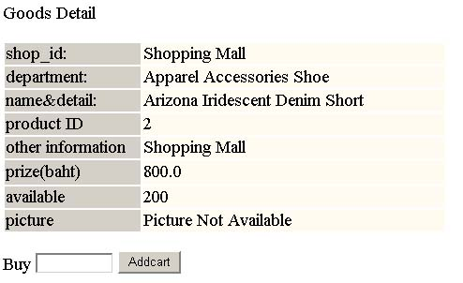
รายละเอียดสินค้า

Slide 22
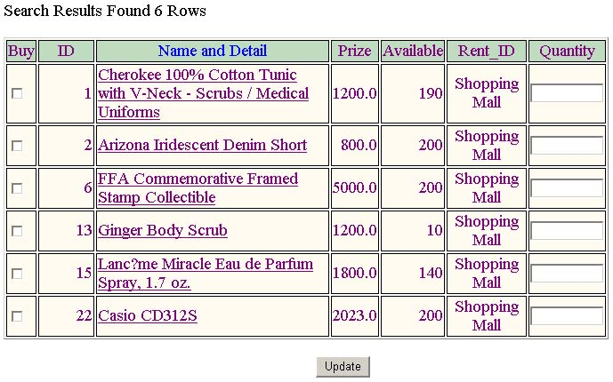
ผลการค้นหาสินค้า

Slide 23
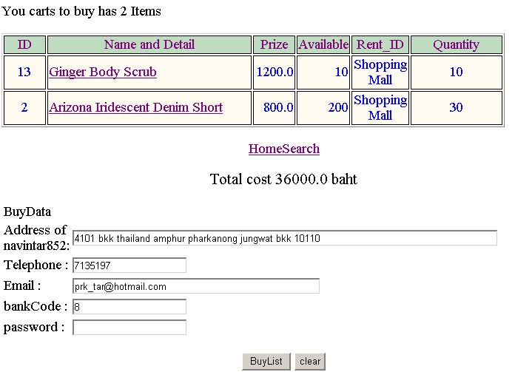
การซื้อสินค้า

Slide 24
การจัดการงานทางฝั่งร้านค้า
แก้ไขแผนก
แก้ไขรายละเอียดสินค้า
ดูรายละเอียดการสั่งซื้อของลูกค้า

Slide 25
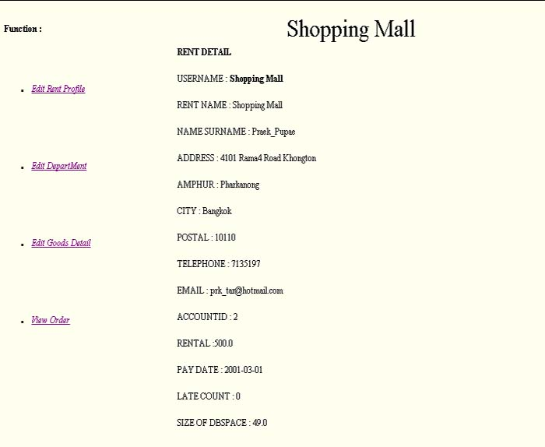
หน้าจอหลักฝั่งร้านค้า

Slide 26
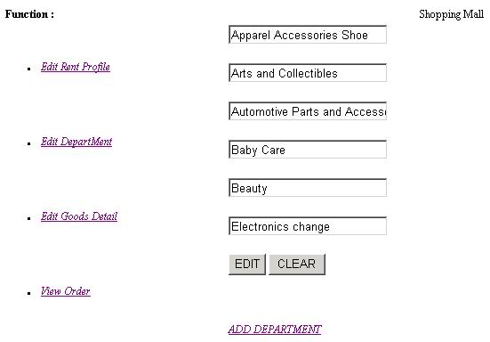
การจัดการแผนกของร้านค้า

Slide 27
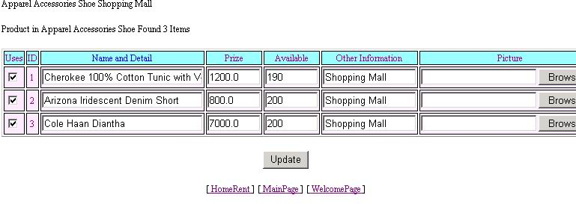
การจัดการสินค้าของร้านค้า

Slide 28
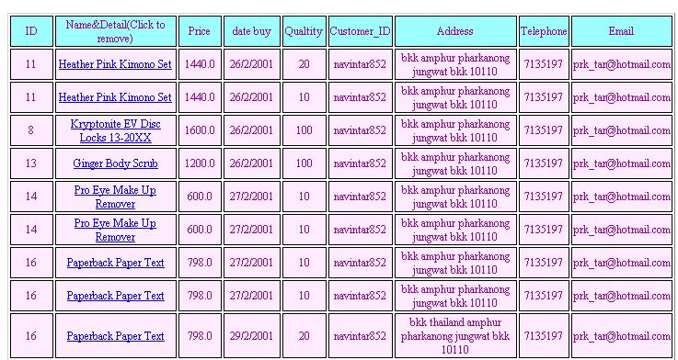
การดูรายการสั่งซื้อสินค้าของร้านค้า

Slide 29
ปัญหาที่พบในการทำโครงงาน
อุปกรณ์ที่ใช้
โปรแกรม, TOOL ที่ใช้

